Slide 1
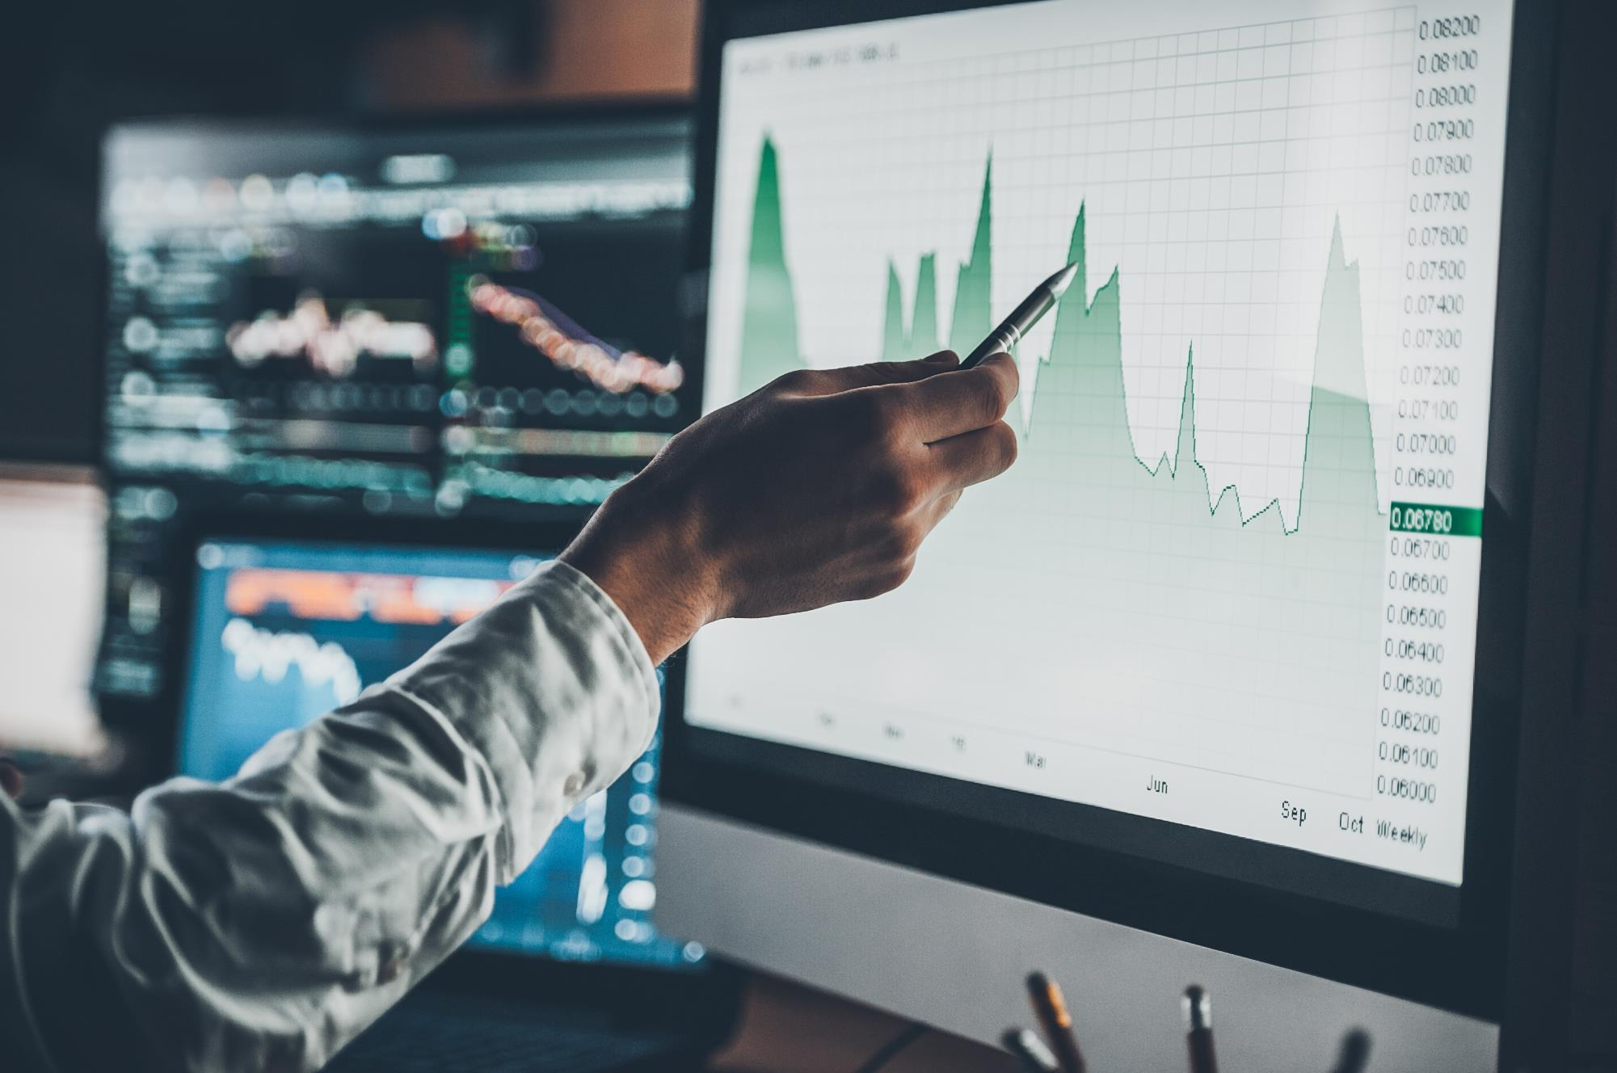


COMITÉ FINANCIERO
FONDO DE RIESGOS LABORALES
INFORMES DE GESTIÓN
ABRIL DE 2022
CONTRATO 530 DE 2021

Slide 2
AGENDA DEL COMITÉ
ORDEN DEL DÍA
Verificación del Quórum
Presentación económica
Presentación composición del portafolio
Presentación interventoría
Propuestas y varios

Slide 3
a) Viceministro de Relaciones Laborales e Inspección o su delegado, quién lo presidirá. b) Secretario General o su Delegado. c) Jefe de Oficina TIC d) Dirección de Riesgos Laborales e) Interventor de cada Consorcio y/o Fiducia
Verificación del quórum

Slide 4
Presentación Económica
FRL

Slide 5
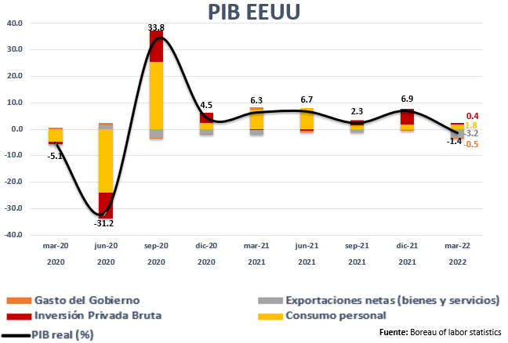
Balance actividad económica 1T22
Expectativas FMI Abril 2022

Slide 6
¿Cómo inició el 2T22?

Slide 7
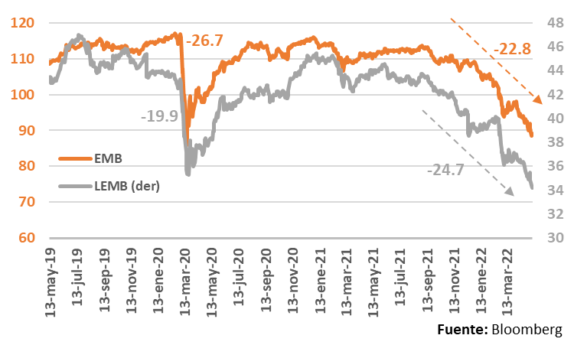
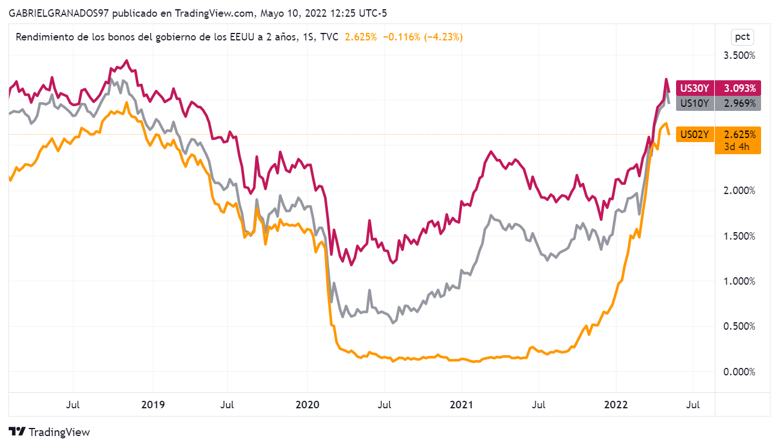
Mercados
Tesoros EEUU
Renta fija emergente
30Y
10Y
2Y

Slide 8
Colombia

Slide 9
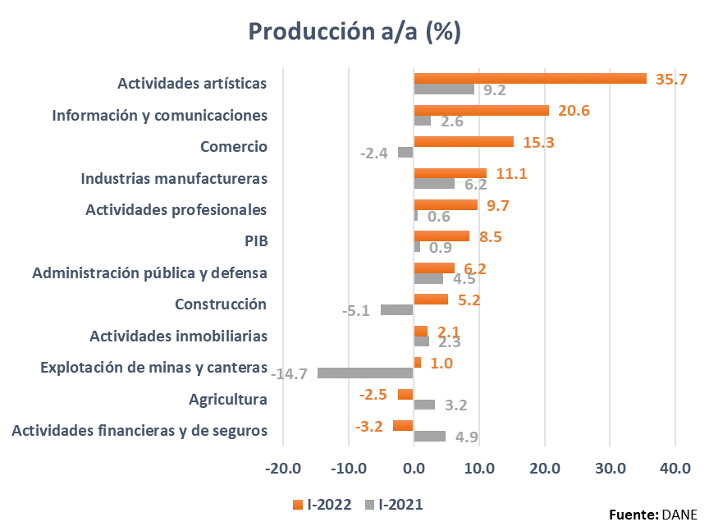
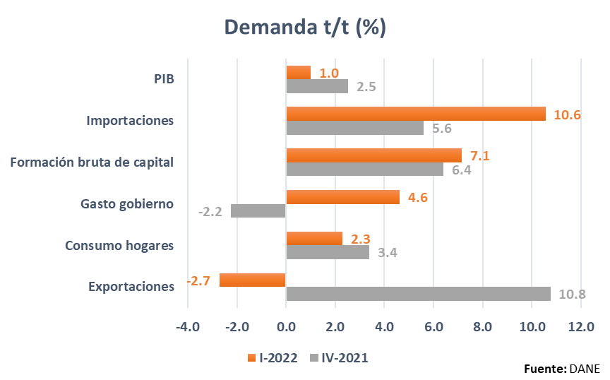
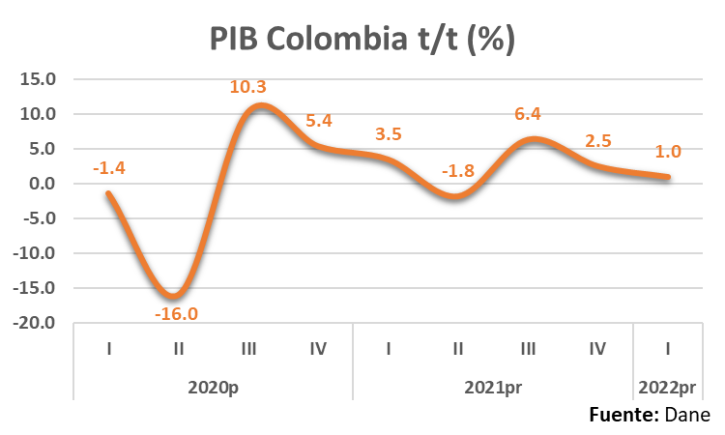
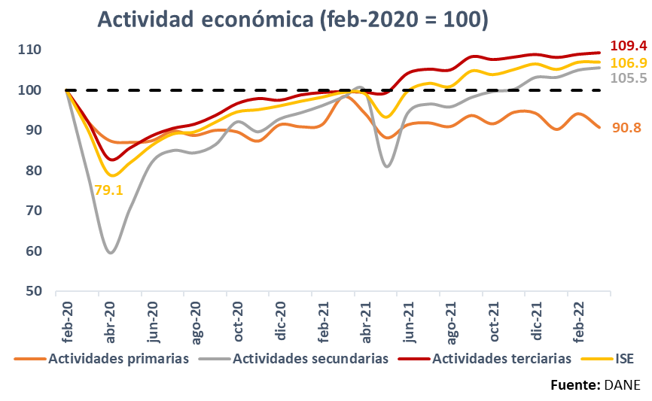
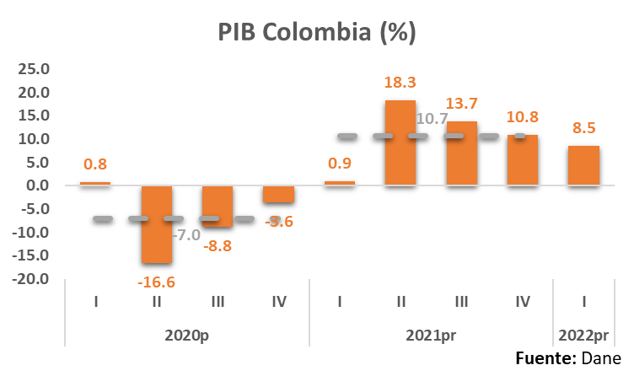
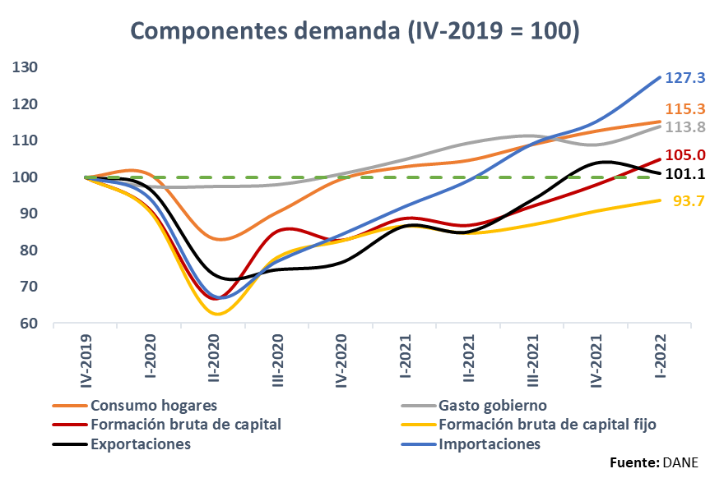
Actividad económica sorprende en 1T2022

Slide 10
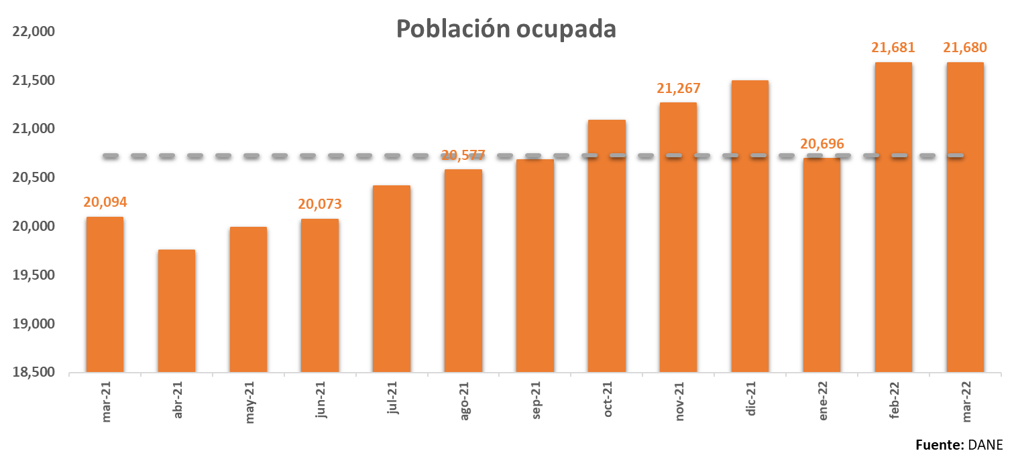
Tasa de desempleo Mar

Slide 11
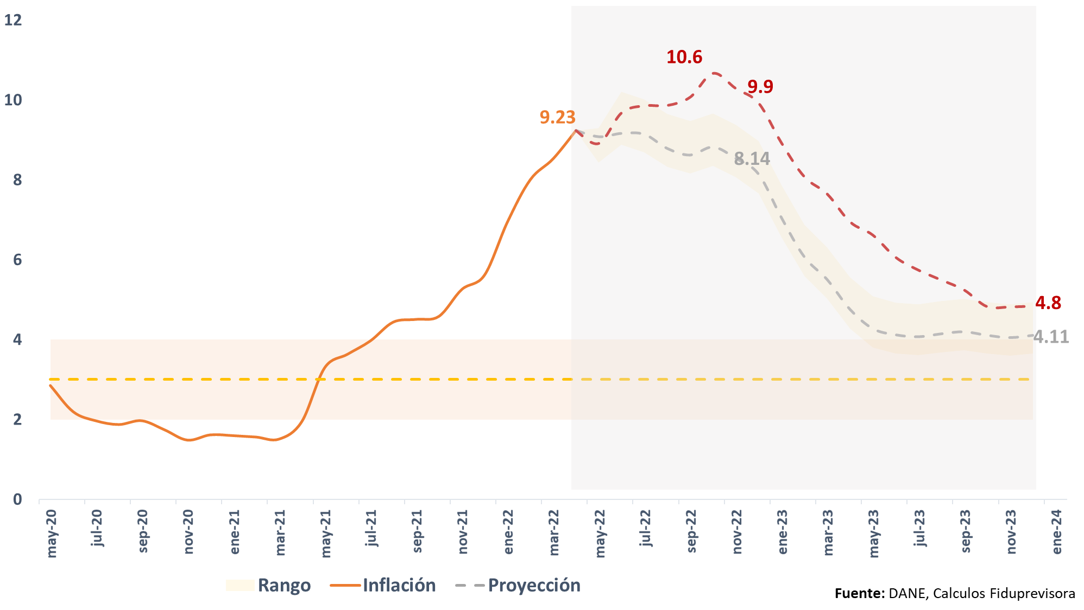
Inflación - TPM
Pronóstico inflación 2022 - 2023

Slide 12
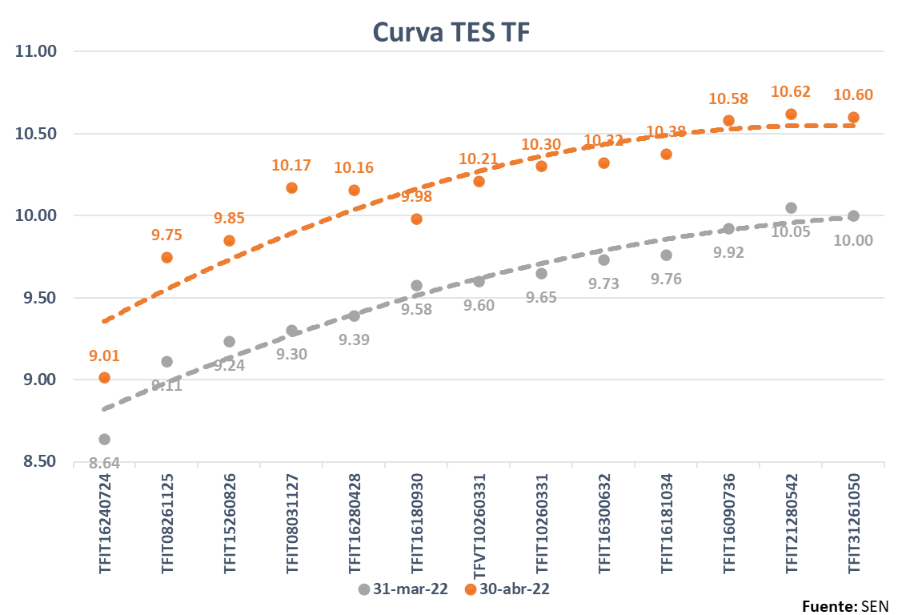
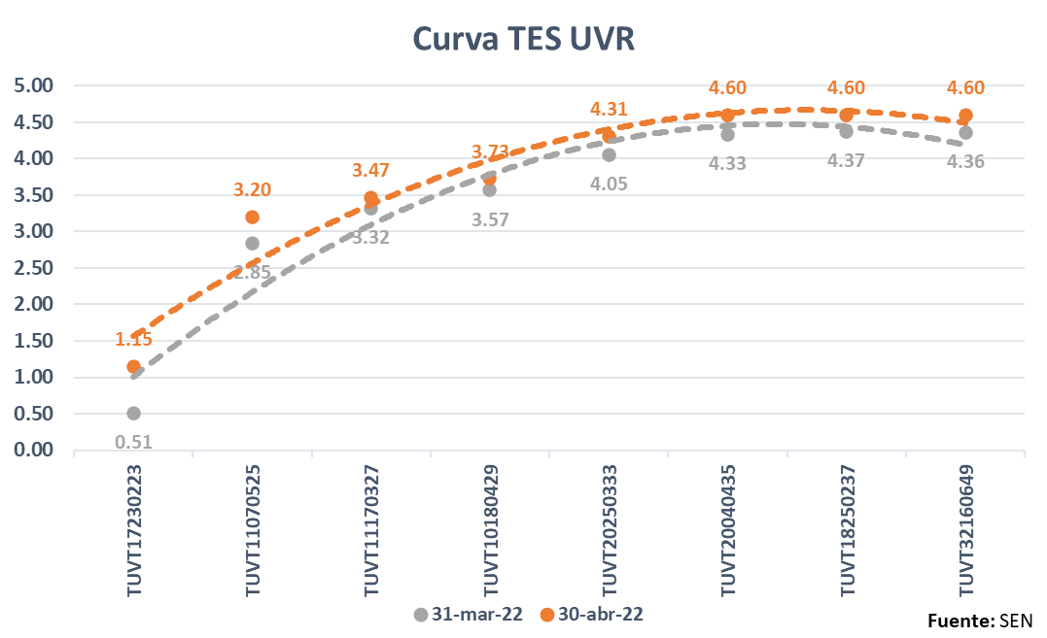
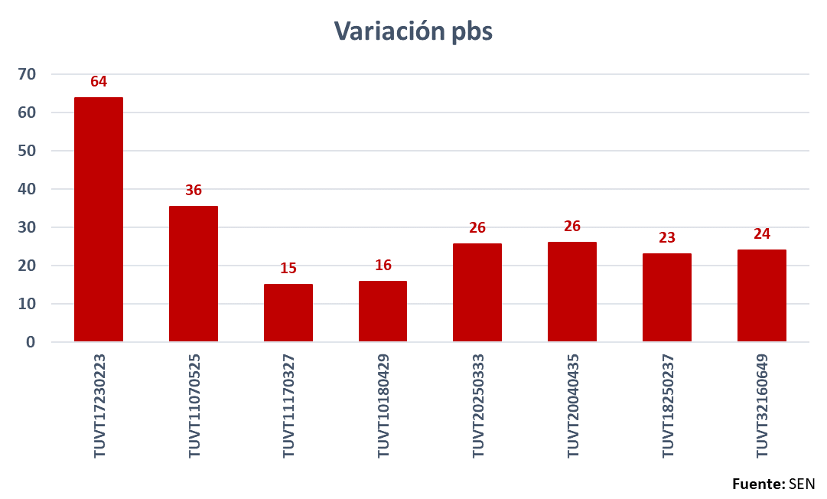
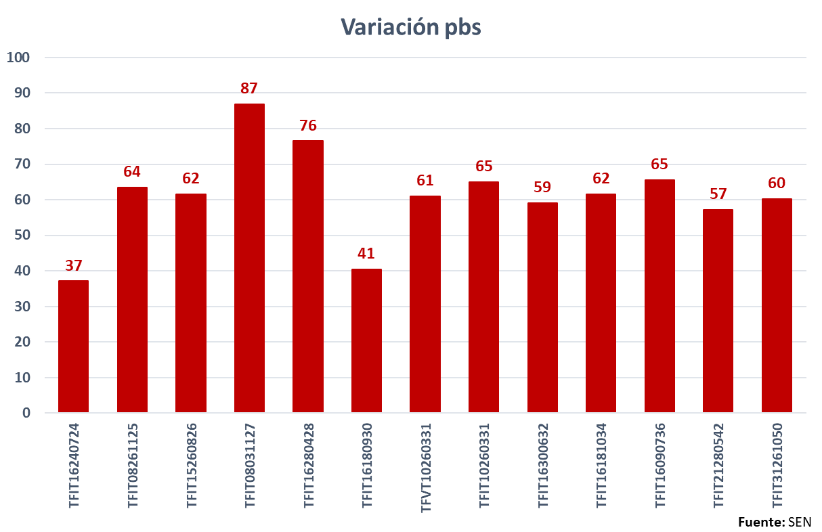
Mercados
TES
Incertidumbre respecto al impacto del ajuste monetario sobre la actividad económica
Presiones inflacionarias locales, conducirían en mayores ajustes del BR durante los próximos meses
Niveles de tasas históricamente altos
Contexto político
Desvalorización: 29pbs
Desvalorización: 61pbs
Parte corta: 54pbs
Parte media: 68pbs
Parte larga: 61pbs

Slide 13
Oficina de Estudios Económicos
Vicepresidencia de Inversiones
Bogotá – Colombia

Slide 14

Presentación de Portafolio
E.F. FONDO DE RIESGOS LABORALES
ABRIL 2022

Slide 15
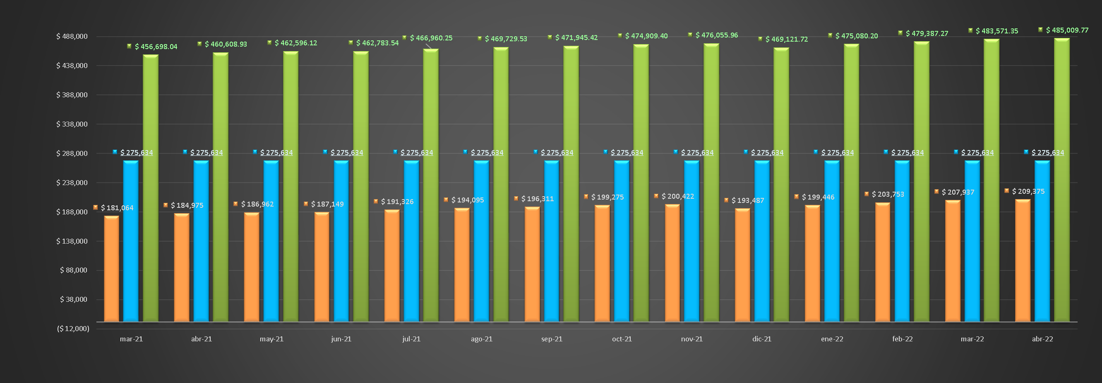
EVOLUCIÓN DE RECURSOS ADMINISTRADOS FRL
Cifras expresadas en millones de pesos
Vr Total Recursos administrados
Al cierre del mes de abril 2022 los recursos administrados en Portafolio (Títulos valores y liquidez – sin pagarés del FOME) sumaron $209.375 millones, presentando un incremento por valor de $1.438 millones, con respecto al cierre del mes marzo de 2022 (Movimiento neto detallado mas adelante en “Información Financiera”).

Slide 16
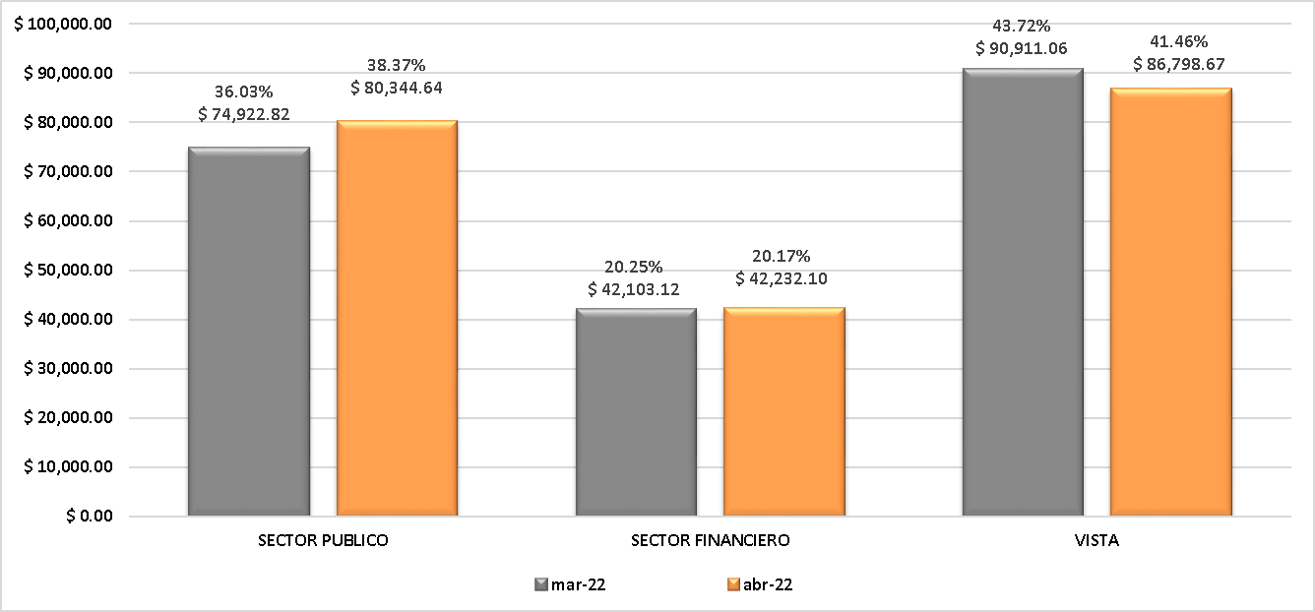
COMPOSICIÓN POR SECTOR ECONÓMICO FRL
Cifras expresadas en millones de pesos

Slide 17
COMPOSICIÓN POR SECTOR
ECONÓMICO & EMISOR FRL
Cifras expresadas en millones de pesos
Lineamiento: Diversificar las inversiones del portafolio en diferentes entidades financieras que permitan ser más eficiente el portafolio de inversión en el mercado financiero nacional. OK!

Slide 18

COMPOSICIÓN POR SECTOR EMISOR Vs. LINEAMIENTOS FRL
      Lineamiento: Abstenerse de realizar inversiones en entidades matrices, filiales…etc
Al respecto Fiduprevisora S.A. informa que no tiene entidades matrices, subsidiarias o subordinadas en las cuales pueda realizar inversiones a nombre del FRL.
      Lineamiento: Garantizar que no se invertirá en títulos emitidos por entidades no vigiladas por la Superintendencia Financiera de Colombia
El 100% de las inversiones en el Portafolio se han realizado en emisores debidamente vigilados por la Superintendencia Financiera de Colombia.
Es de resaltar que en “vista” se mantienen recursos en cuentas bancarias de entidades debidamente vigiladas por la Superintendencia Financiera de Colombia y cuentan con calificaciones AAA (o su equivalente para el C.P), como lo son los Bancos BBVA, Agrario, Sudameris y Bogotá.
      Lineamiento: Garantizar que NO se invertirá por Grupo Económico un porcentaje superior al 30% del valor del portafolio, o lo que la normatividad vigente permita, previa aprobación del Ministerio del Trabajo.
5
Para el corte del mes de abril de 2022, por Grupo Económico consolidado el Portafolio cuenta con una participación del 21.80%.
      Lineamiento: Garantizar que NO se invertirá en títulos de renta variable, de participación o BOCEAS.
El Portafolio de inversiones durante el mes de abril de 2022, no tuvo posiciones en títulos en renta variable; el 100% de sus inversiones se realizaron en renta fija local.

Slide 19
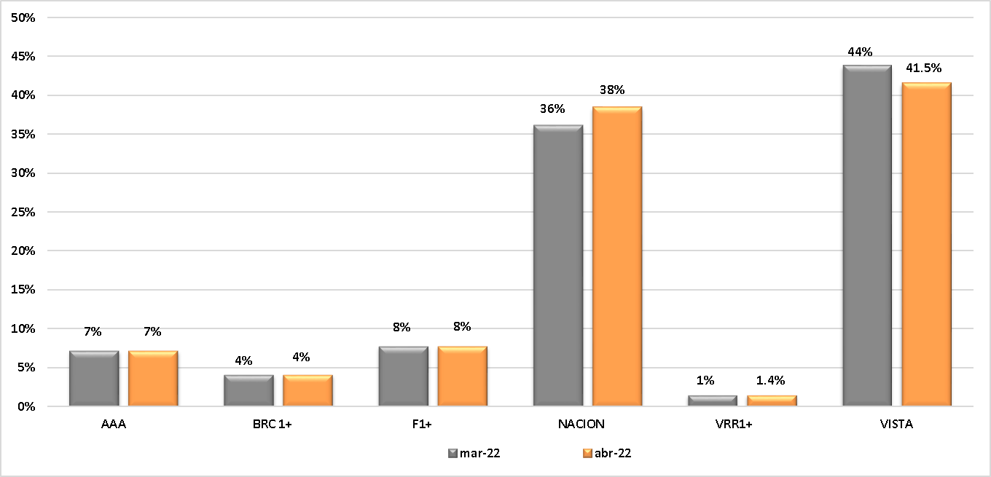
COMPOSICIÓN PORTAFOLIO POR TIPO DE CALIFICACIÓN FRL
Cifras expresadas en millones de pesos
      Lineamiento: Invertir en títulos de emisores calificados AAA
Durante el mes de abr/22 el 100% de las inversiones del Portafolio se encontraron registradas con la máxima calificación crediticia en el mercado, tanto para el largo como para el corto plazo, conforme a la escala de calificaciones publicada por la Superintendencia Financiera de Colombia.

Slide 20
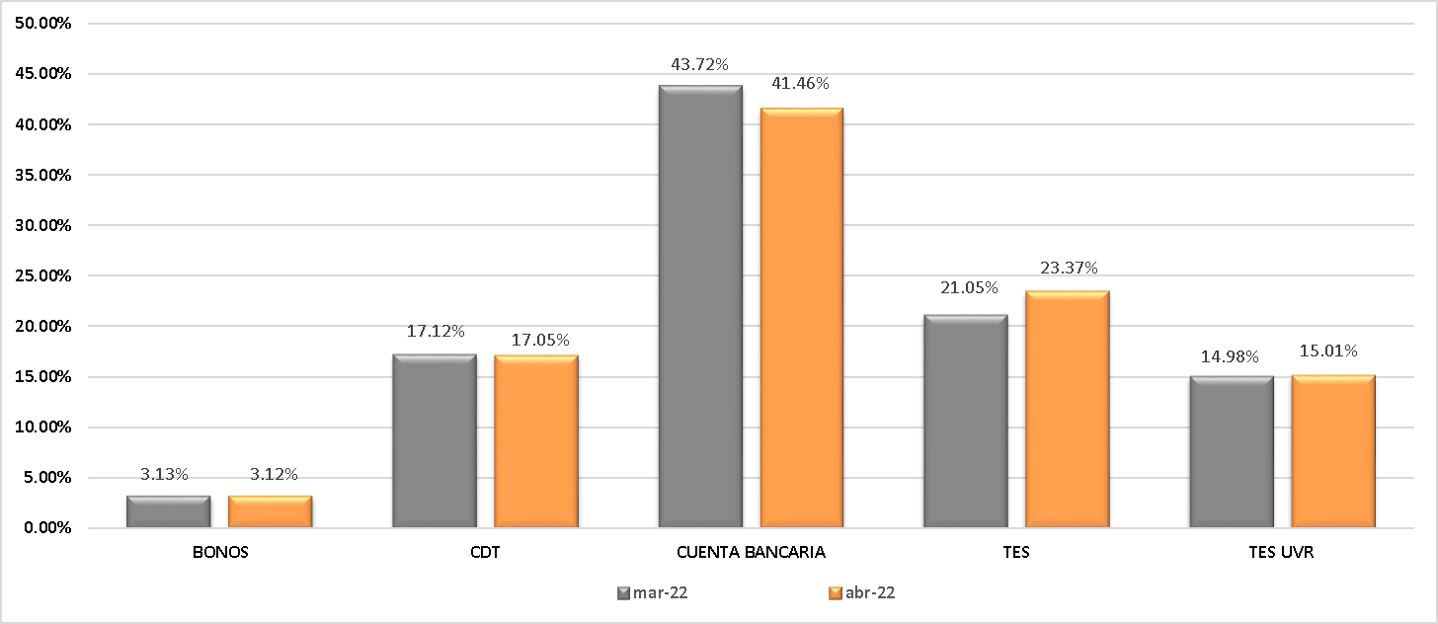
COMPOSICIÓN PORTAFOLIO POR TIPO DE INVERSIÓN FRL
Cifras expresadas en millones de pesos

Slide 21
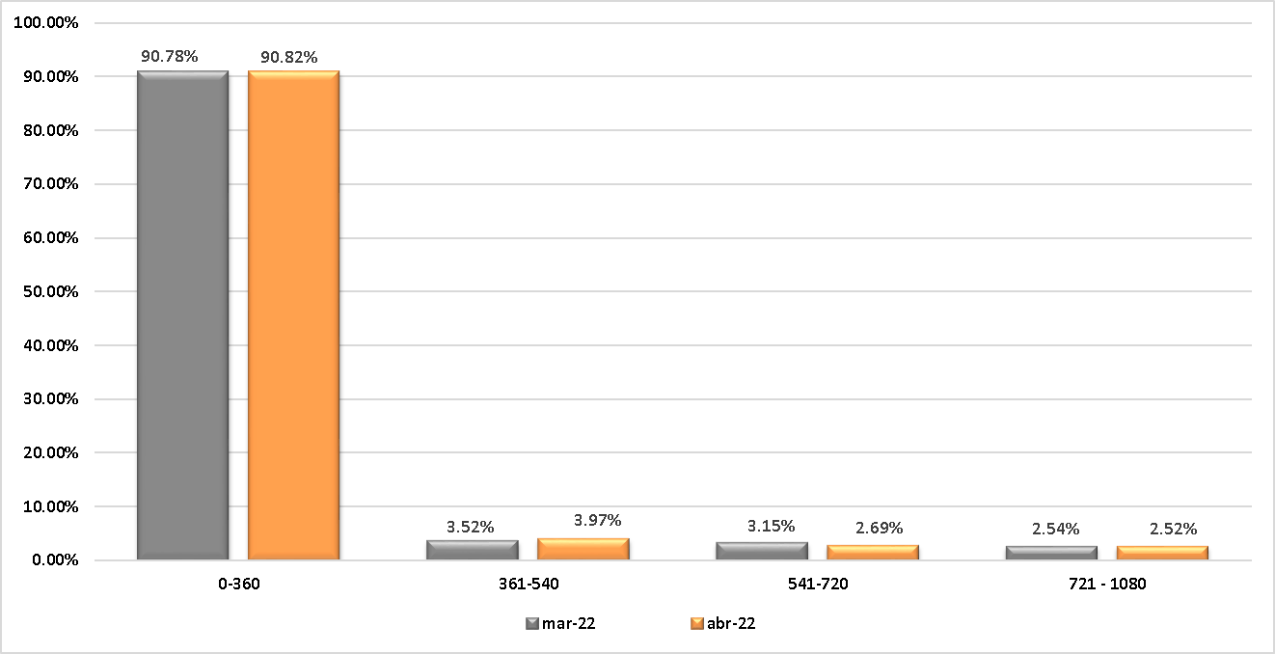
COMPOSICIÓN PORTAFOLIO POR PLAZO AL VENCIMIENTO FRL
Cifras expresadas en millones de pesos

Slide 22
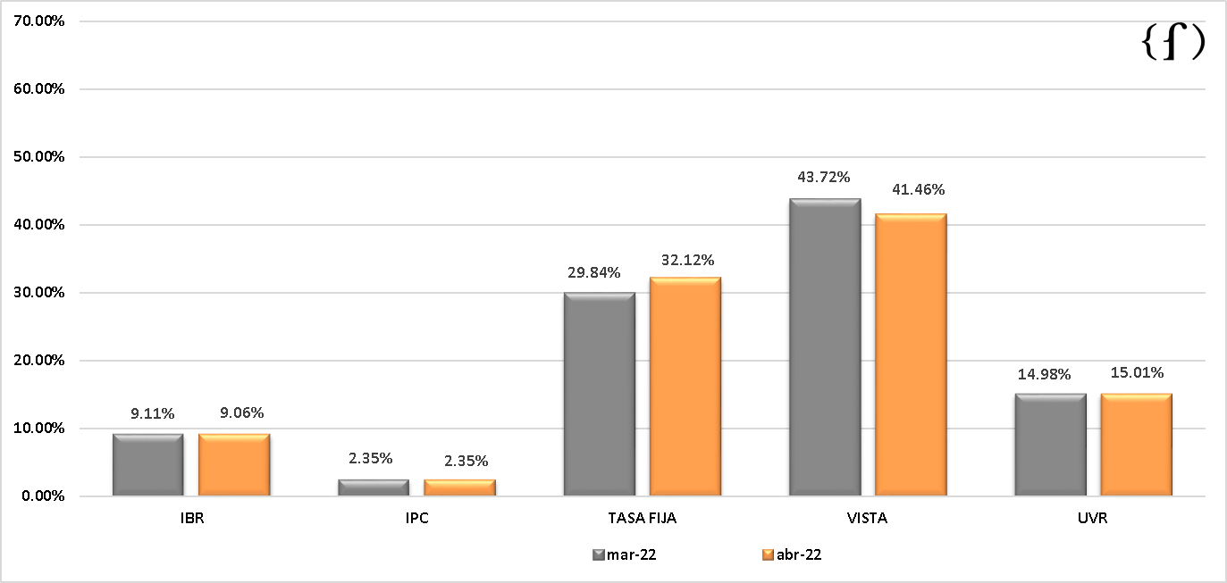
COMPOSICIÓN PORTAFOLIO POR INDICADOR FRL
Cifras expresadas en millones de pesos

Slide 23
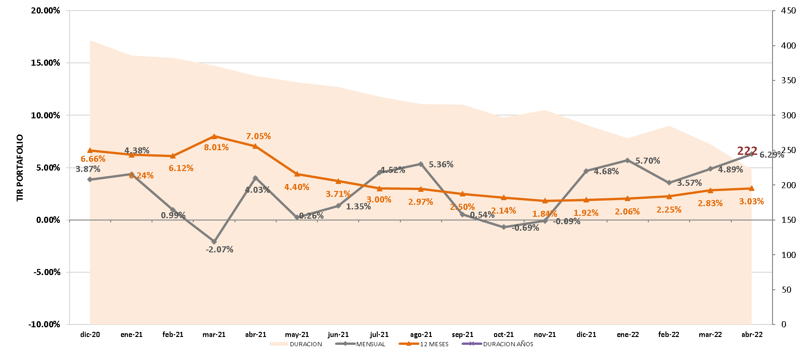
EVOLUCIÓN RENTABILIDAD & DURACIÓN FRL

Slide 24
EVOLUCIÓN RENTABILIDAD & DURACIÓN FRL
      Lineamiento: La duración del portafolio no debe ser superior a 2.5 años
Al corte de abril de 2022 la duración del portafolio de inversiones se ubicó en 0.61 años, lo cual equivale a 222 días, ubicándonos en un nivel inferior al año por plazo promedio al vencimiento.

Slide 25
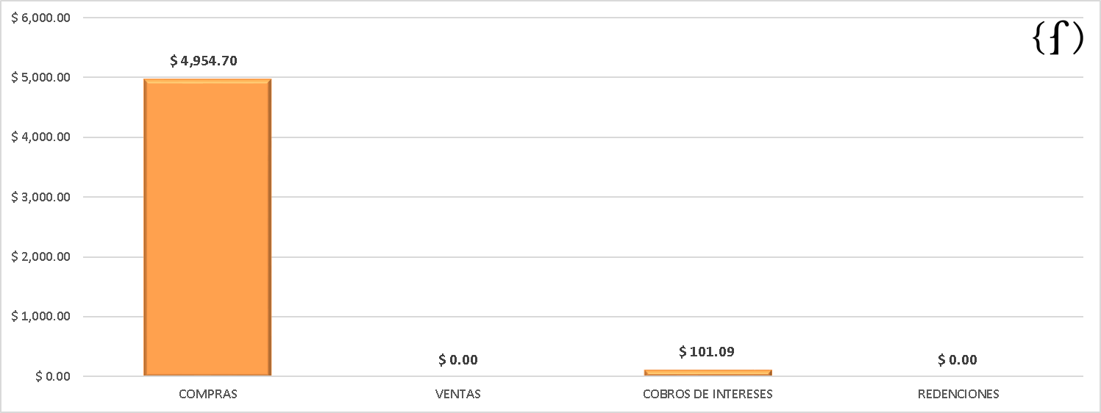
OPERACIONES REALIZADAS EN ABRIL 2022 FRL
Cifras expresadas en millones de pesos

Slide 26
OPERACIONES REALIZADAS EN ABRIL 2022 FRL

Slide 27
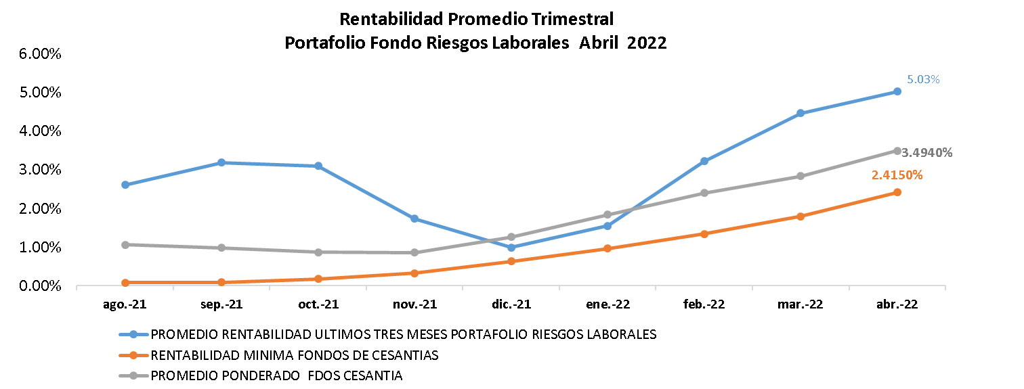
SEGUIMIENTO RENTABILIDAD MINIMA FONDOS DE CESANTIAS PORTAFOLIOS CORTO PLAZO / CIRCULAR 31 DE 2022 – SUPERINTENDENCIA FINANCIERA DE COLOMBIA
      Lineamiento: Rentabilidad Mínima FRL
En el mes de abril de 2022 se dio cumplimiento a la Rentabilidad Mínima exigida.

Slide 28
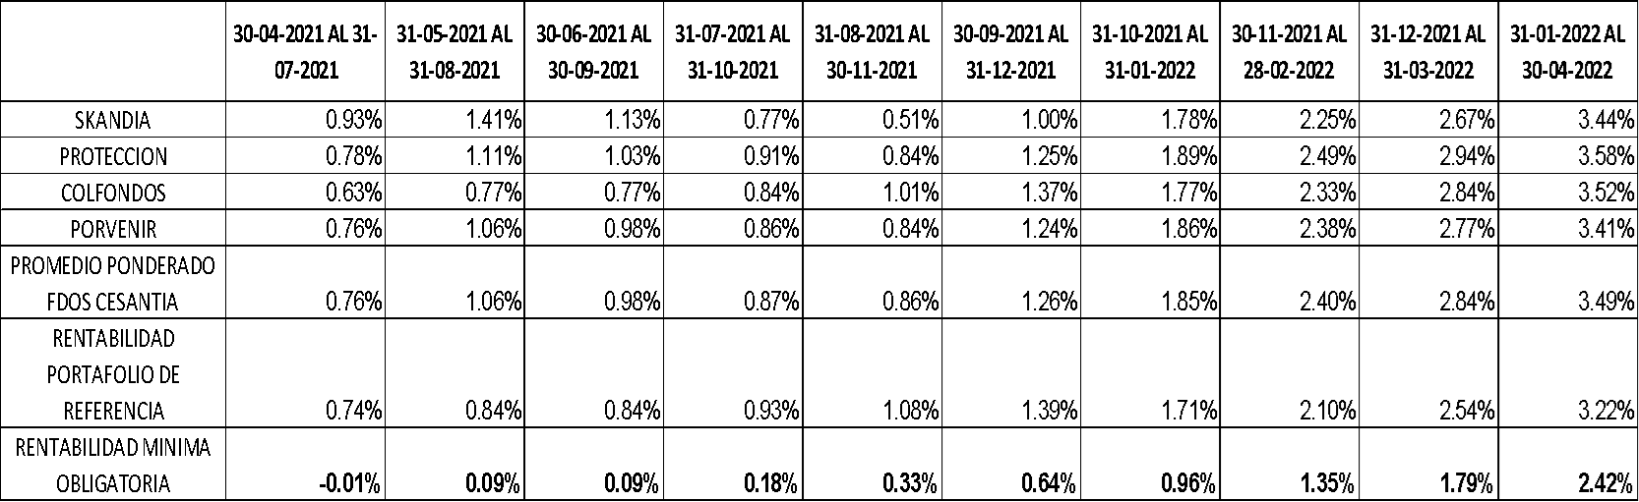
SEGUIMIENTO RENTABILIDAD MINIMA FONDOS DE CESANTIAS PORTAFOLIOS CORTO PLAZO / CIRCULAR 31 DE 2022 – SUPERINTENDENCIA FINANCIERA DE COLOMBIA

Slide 29
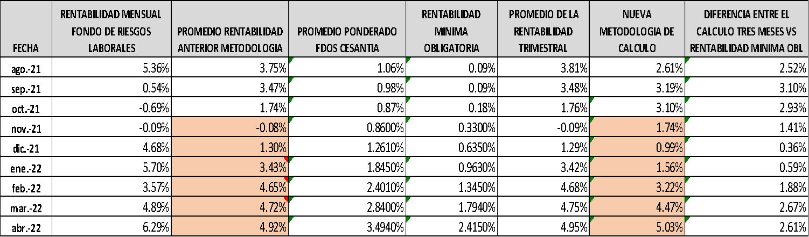
SEGUIMIENTO RENTABILIDAD MINIMA FONDOS DE CESANTIAS PORTAFOLIOS CORTO PLAZO / CIRCULAR 31 DE 2022 – SUPERINTENDENCIA FINANCIERA DE COLOMBIA

Slide 30
ESTRATEGIA DE INVERSIONES PROPUESTA MAYO 2022
Continuidad Estrategia de inversiones:
Procurar mantener una estrategia defensiva en el Portafolio, ante las volatilidades que se han dado en el mercado sobretodo en la parte corta y media de la curva de plazos de las inversiones, manteniendo altos niveles de liquidez en el Portafolio, dentro de los cupos permitidos. Siendo también consecuentes con la composición de los portafolios de referencia, que para este caso son los Fondos de Cesantía de Corto Plazo, los cuales mantienen niveles de efectivo muy superiores al 50% del total de sus portafolios.
Procurar aumentar participación en activos indexados bien sea en TF , IBR , IPC o UVR, invirtiendo parte de liquidez, acorde a las expectativas de tasas en el mercado. A plazos inferiores a 3 años. Esto si se presentan niveles de entrada adecuados en los activos en TF e indexados y en los emisores admisibles.

Slide 31
Catalina Guzmán Cruz
GERENCIA DE PORTAFOLIOS
VICEPRESIDENCIA DE INVERSIONES

Slide 32
RIESGO DE MERCADO LIQUIDEZ y CRÉDITO
30 DE ABRIL DE 2022

Slide 33
RIESGO DE MERCADO

Slide 34
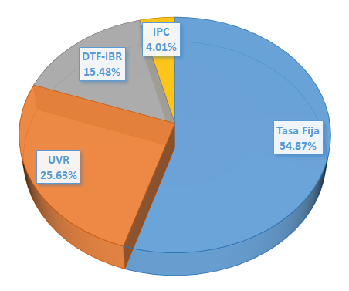
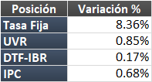
Composición Factores de Riesgo

Slide 35
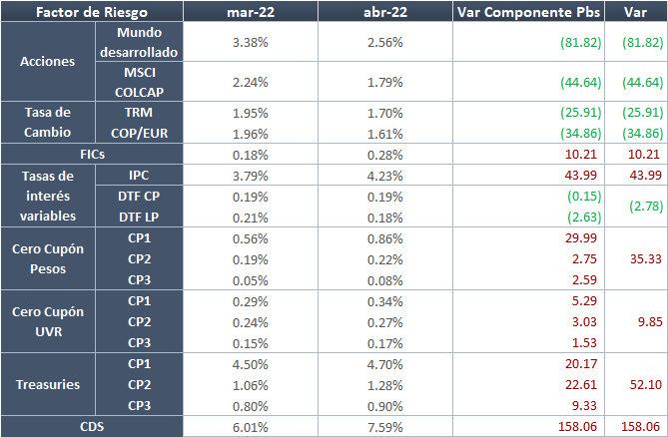
Evolución Volatilidades SFC

Slide 36
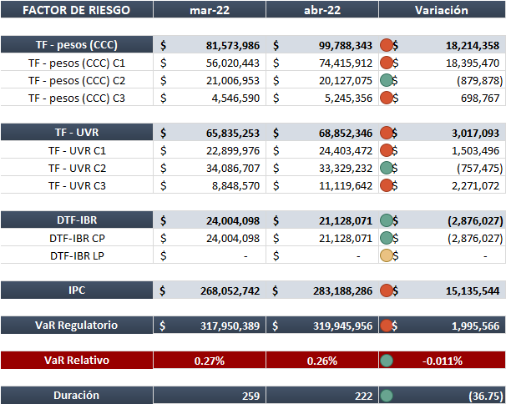
Evolución VaR Regulatorio
Cifras en pesos

Slide 37
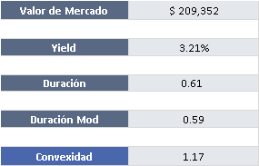
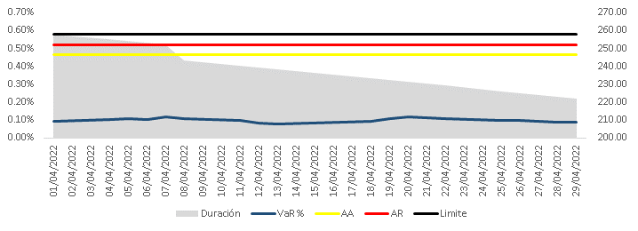

Expected Shortfall y Convexidad
ES %
Cifras en millones
Cifras a 30 de abril de 2022

Slide 38
RIESGO DE CRÉDITO

Slide 39
Límites de Inversión
* Información financiera 30 de Abril 2022.
Cifras en millones

Slide 40
Nombre
Gerencia de Riesgos
Presidencia
30 de Abril de 2022

